Slide 1
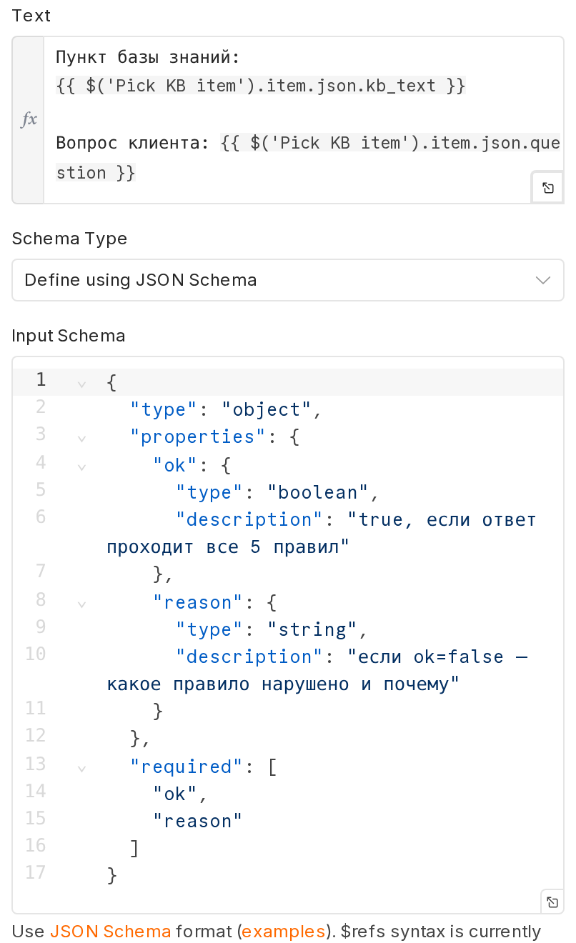
Панель судьи: тот же промт, своя схема вывода
Notes:
Это настоящая панель узла, который во всех «судейских» ветках Кейса 3 выносит вердикт вместо кода, — называется он Judge verdict, тип узла — informationExtractor, n8n-узел, который просит языковую модель вернуть структурированный JSON по заданной схеме, а не просто текст.
Модель за этим узлом — та же самая, что пишет сам ответ клиенту: qwen/qwen-2.5-7b-instruct, тот же OpenRouter-аккаунт. Настройки модели не переопределены — пустой объект options, то есть умолчания провайдера, те же, что у генератора и у кода. Это важно: разница в числах между кодом и судьёй на следующих экранах — не разница моделей и не разница настроек, это разница в том, какой механизм выносит вердикт.
Поле Text — промт судьи. В кадре видно начало: пункт базы знаний и вопрос клиента, оба — выражения n8n, берущие значение из того же узла Pick KB item, что и у генератора. Дальше в этом же поле, за кадром, стоят пять требований — слово в слово та же формулировка, что в коде проверки на предыдущем экране. Это не совпадение и не моё решение — это предпосылка всего сравнения: если бы критерии у кода и у судьи отличались, несовпадение вердиктов ничего бы не доказывало.
Schema Type — Define using JSON Schema, и сама схема под ней: два обязательных поля, ok — булево, истина, если ответ проходит все пять правил, и reason — строка, что именно нарушено и почему, если ok ложно. Это и есть структурный аналог того, что код возвращает строкой reasons.join('; ') — у судьи та же пара «годен / почему», только её сочиняет модель, а не вычисляет детерминированный код.
Запомните эту пару кадров рядом: код читает подстроку по писаному правилу и возвращает одну и ту же причину на одном и том же тексте всегда. Судья получает ту же задачу, тот же текст, ту же модель — и дальше мы измерим, держится ли её вердикт так же твёрдо.

